Slide 1
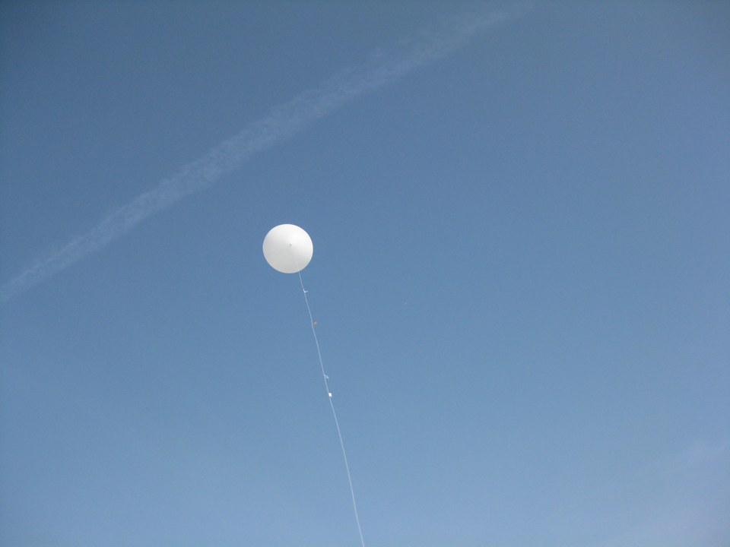
Meso-scale atmospheric anticyclone disclosed
by innovative radiosonde observation
over the Kuroshio-Oyashio front
海洋前線上で実施した
革新的なラジオゾンデ観測によって明らかとなったメソ高気圧
自然環境システム学講座
地球環境気候学研究室
510M239 西川はつみ
指導教員：立花義裕教授
2012年2月13日
修士論文発表会・審査会

Slide 2
発表の流れ
導入
観測概要
観測結果
まとめ
参考・引用文献

Slide 3
導入
◇中緯度海域
熱帯に比べ，海面水温 (SST) がそれほど高くない。
⇒対流が起こりにくい。
海洋から大気へのフィードバックは極めて弱いと考えられてきた。
(Kushnir et al., 2002)
◇中緯度海域における大気海洋相互作用の新しい知見
Nonaka and Xie (2003)
Strong wind
Weak wind
^{暖かいSST上：海上風強}
冷たいSST上：海上風弱
^{warm}
^{cold}

Slide 4
導入
Wallace et al. (1989)
Tanimoto et al. (2009)
黒潮・親潮フロントでの
ラジオゾンデ観測観測
^{先行研究の多くは，}
衛星データ等の^{データ解析。}
観測研究は少ない。
^{warm}
^{cold}
黒潮続流と親潮が形成する
SST(海面水温)フロントでラジオゾンデ観測を行い
大気と海洋の関係を探る
研究目的

Slide 5
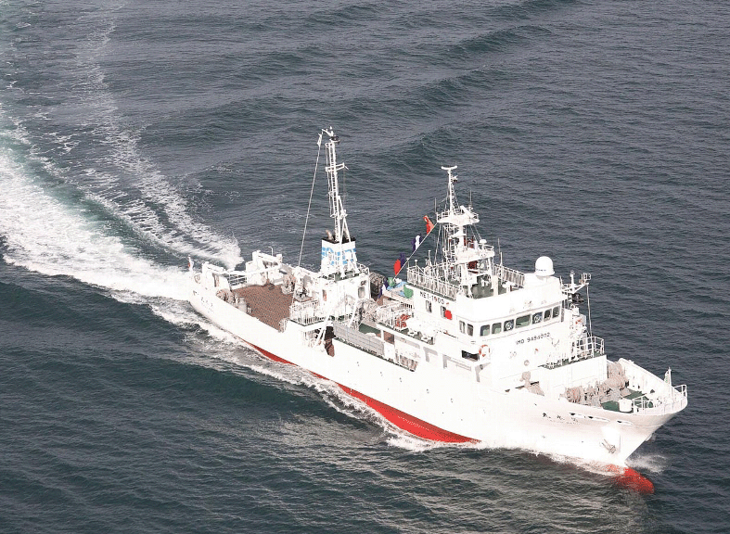
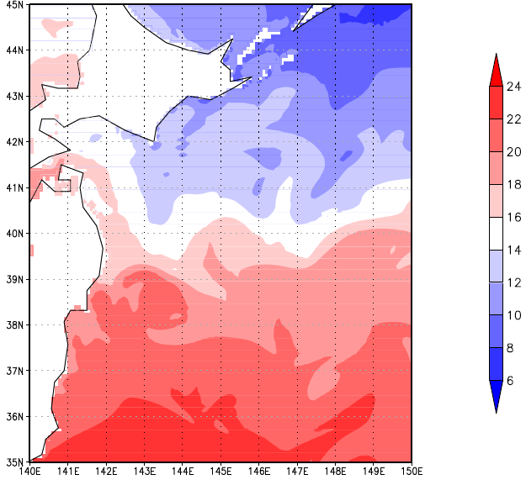
観測概要
三重大学練習船勢水丸
1010航海：2010年6月22日～29日
観測実施日：6月25日,26日
観測内容：ラジオゾンデ観測
船舶データ：気象データ，ADCP，乱流計
2010年6月25日SST図
観測海域
三陸沖：黒潮続流域
使用データ
40N
ラジオゾンデ観測データ
25日8：00～26日4：00まで30分間隔の全39点
JRA-JCDAS
JCOPE2再解析データ (Miyazawa et al., 2009)
仙台管区気象台 (気象庁)
38N
143E
（JCOPE2）

Slide 6
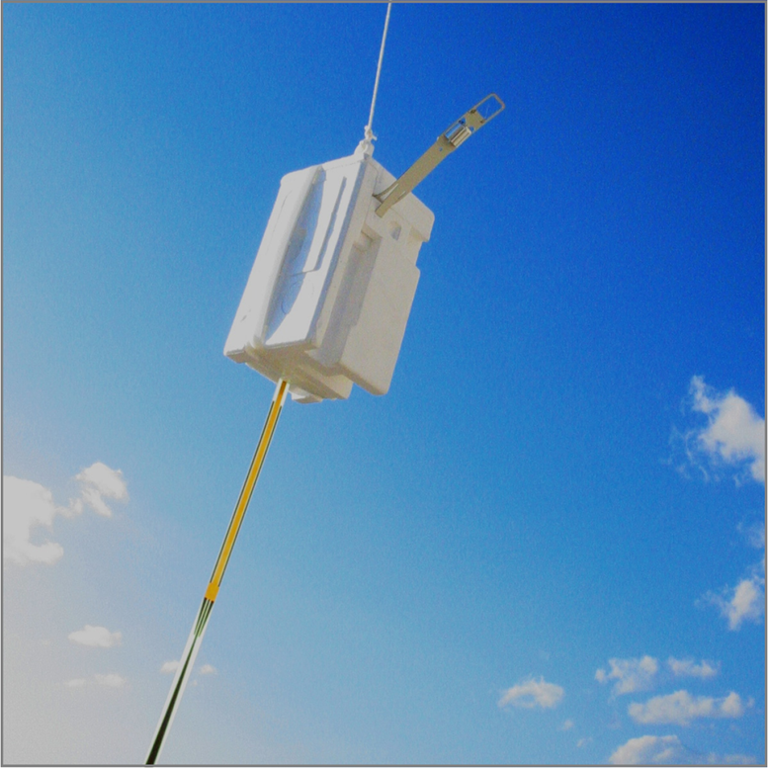
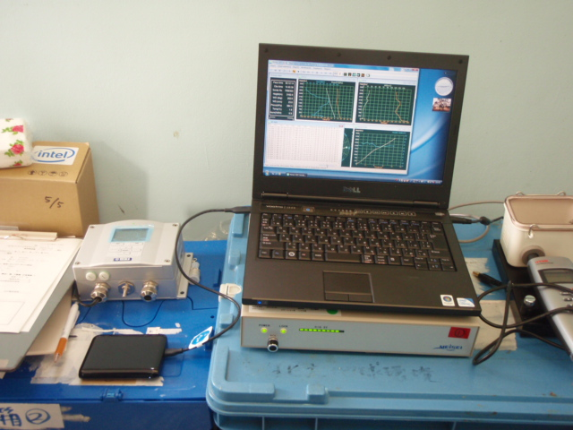
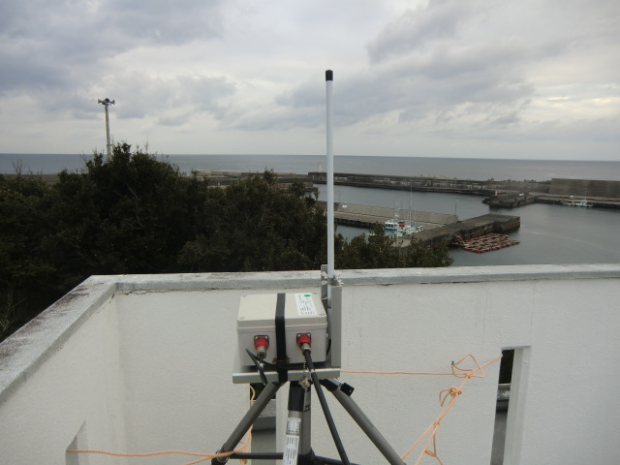
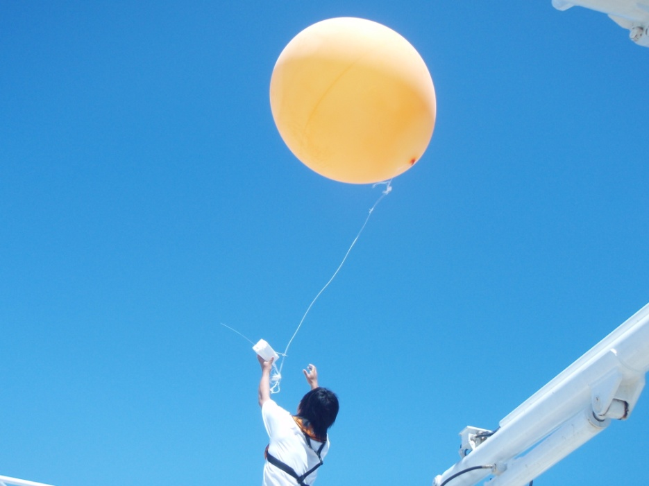
ラジオゾンデとは?
温度・湿度センサー
GPSアンテナ
<ラジオゾンデ観測の欠点>
1台の受信機で1つのゾンデしか上げることができない
一回のラジオゾンデ観測
⇒約2時間半
明星：GPSラジオゾンデ（RS-06G）
(明星電気HP)

Slide 7
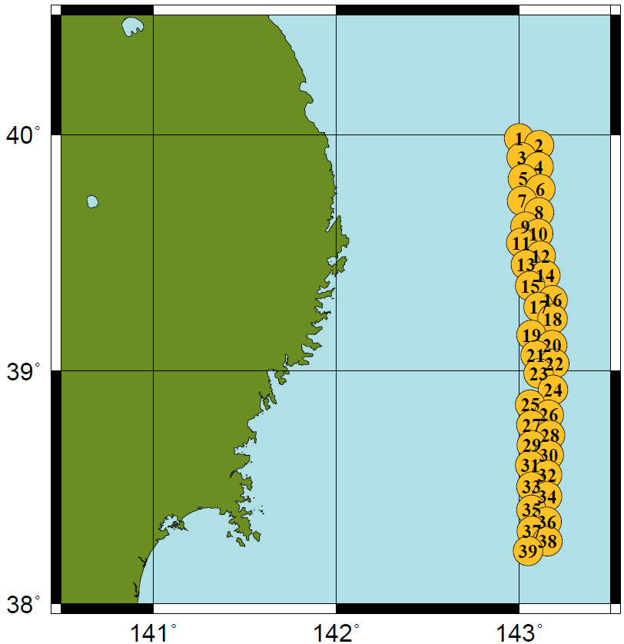

革新的ポイントその①
  受信機6台
  観測点間隔30分!!
  6月25日JST08～26日JST04：20時間
全39点
⇒約4日間かかってしまう
時間変化?空間変化??

Slide 8
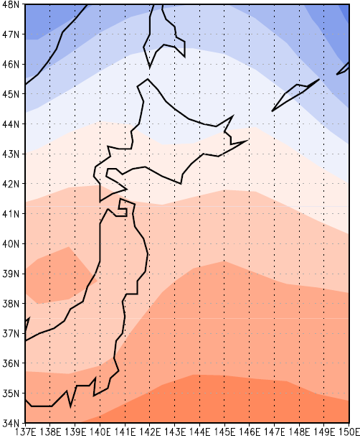

観測時の大気場
2010年6月25日JST15天気図
気圧配置は
期間を通してほぼ同じ
観測結果は空間変化
卓越風は西風
40N
38N
143E
JRA-JCDAS

Slide 9
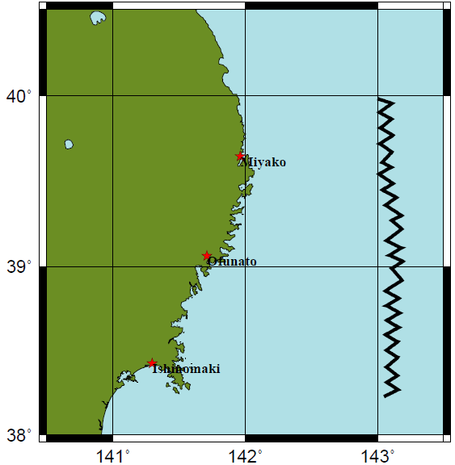
気圧トレンド
船舶データ（気圧）
^{宮古}
北
南
^{大船渡}
^{石巻}
仙台管区気象台宮古測候所
仙台管区気象台大船渡測候所
アメダス 石巻観測所
気圧：トレンド除去

Slide 10
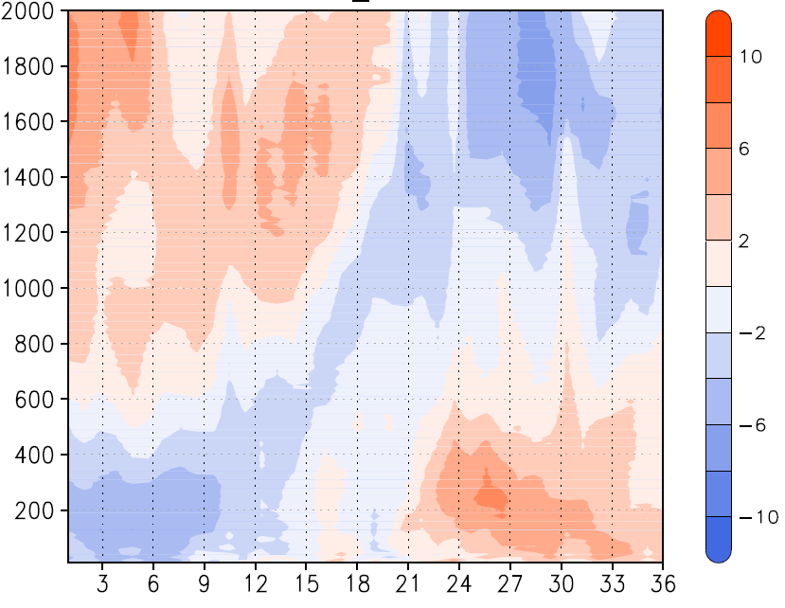
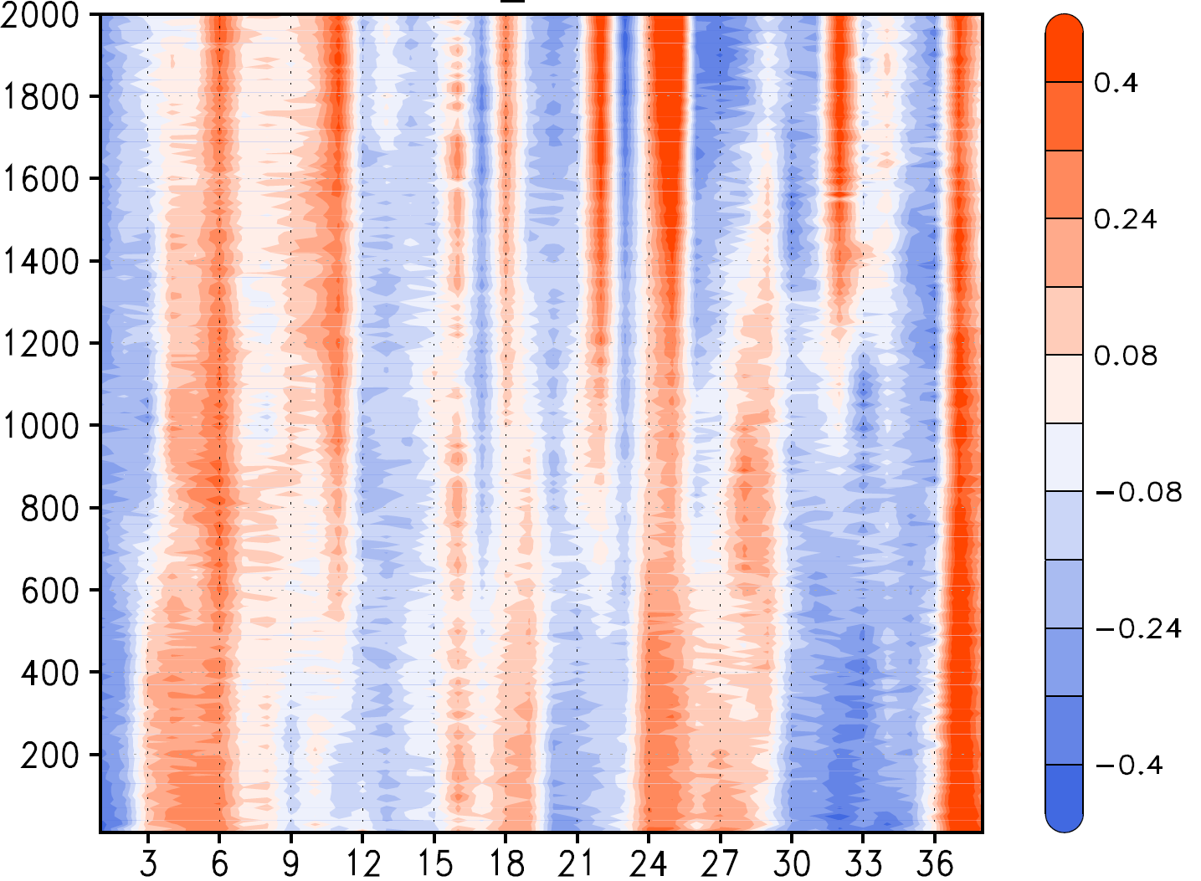
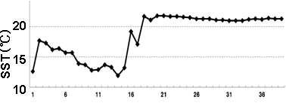
ゾンデ観測結果～鉛直断面図～
縦軸：高度(m)，横軸：観測点番号
風速偏差 [m/s]
気圧 [hPa]：トレンド除去
2000
2000
約10℃/20km
北
南
北
南

Slide 11
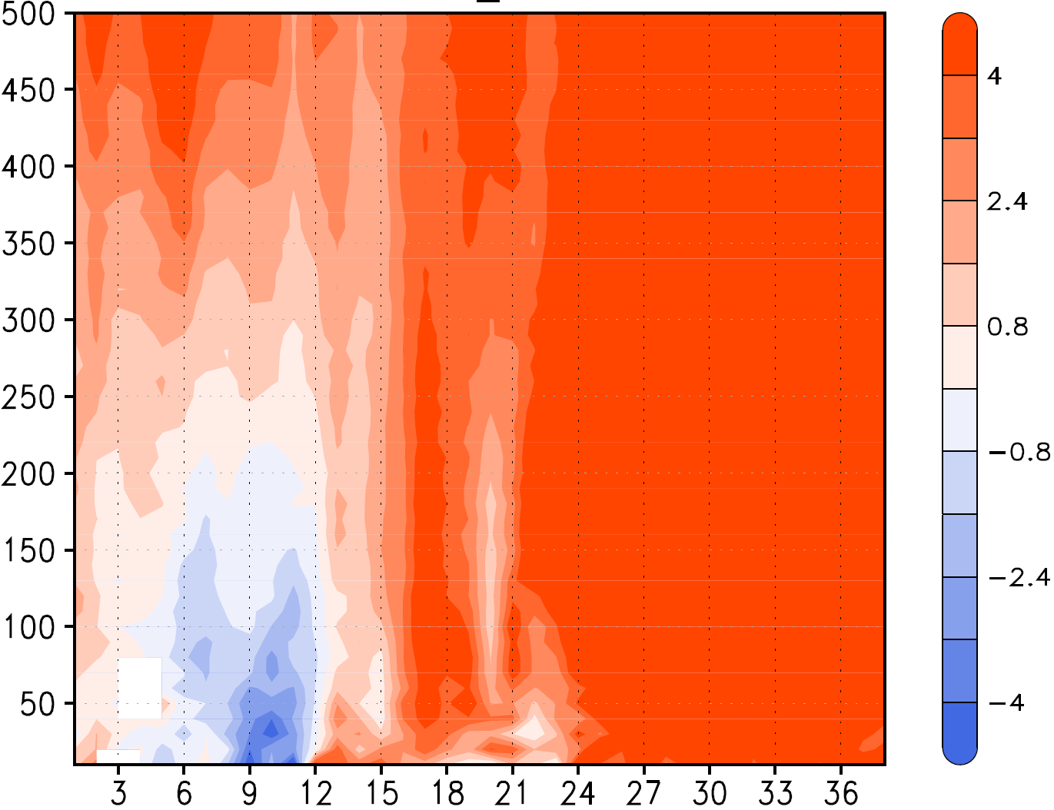
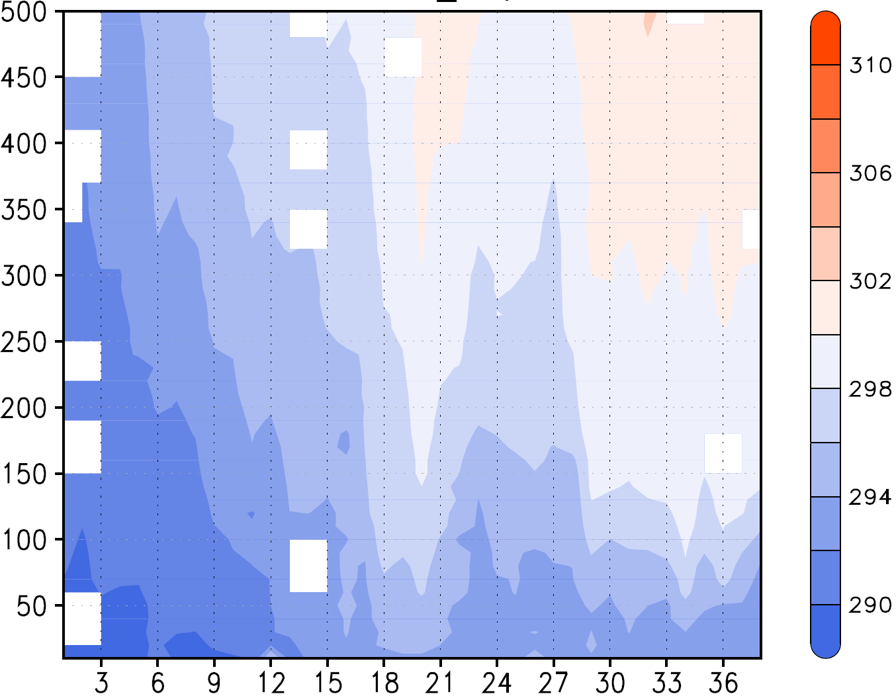
ゾンデ観測結果～鉛直断面図～
縦軸：高度(m)，横軸：観測点番号
東西風 [m/s]
温位 [K]
500
西風
500
東風
東
寒気ドーム
?
20
SST（℃）
H
メソ高気圧
上から…
C
15
10
?
北
南
北
南
西
東風

Slide 12
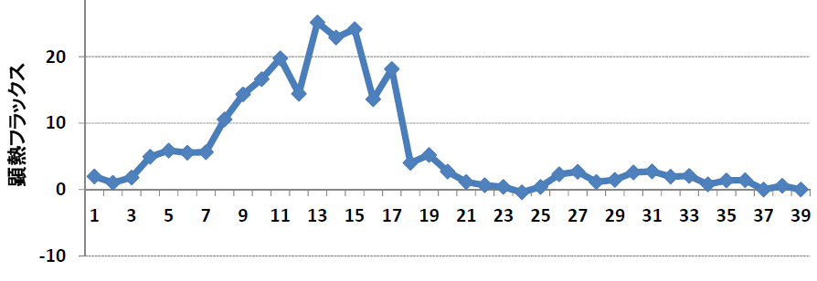
顕熱フラックス
H：顕熱フラックス [W]
CH：バルク係数
Cp：定圧比熱 (=1004.5) [J/kgK]
ρ：密度 [kg/m³]
SAT：海上気温
SST：海面水温
V：風速 [m/s]
バルク法 (Kondo 1975)
SST極小域で，
海面から大気への冷却大!!
なぜ海からの冷却大のところに寒気ドームができないのか??
正：海が大気を冷却
北
南

Slide 13
革新的ポイントその②
気象を考える上で
渦度，移流等を計算することは非常に重要である!!
渦度
移流

Slide 14
革新的ポイントその②
3隻以上の船での
同時観測が可能なら。。。
1隻の船で
同じような観測は
できないのか!?

Slide 15
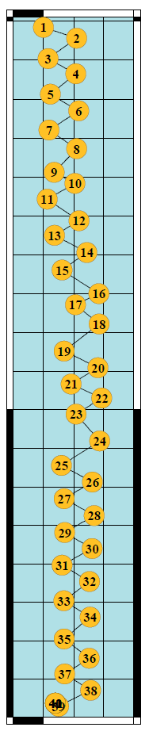
革新的ポイントその②
40N
ジグザグ観測
疑似的な
同時観測が可能!!
39N

Slide 16
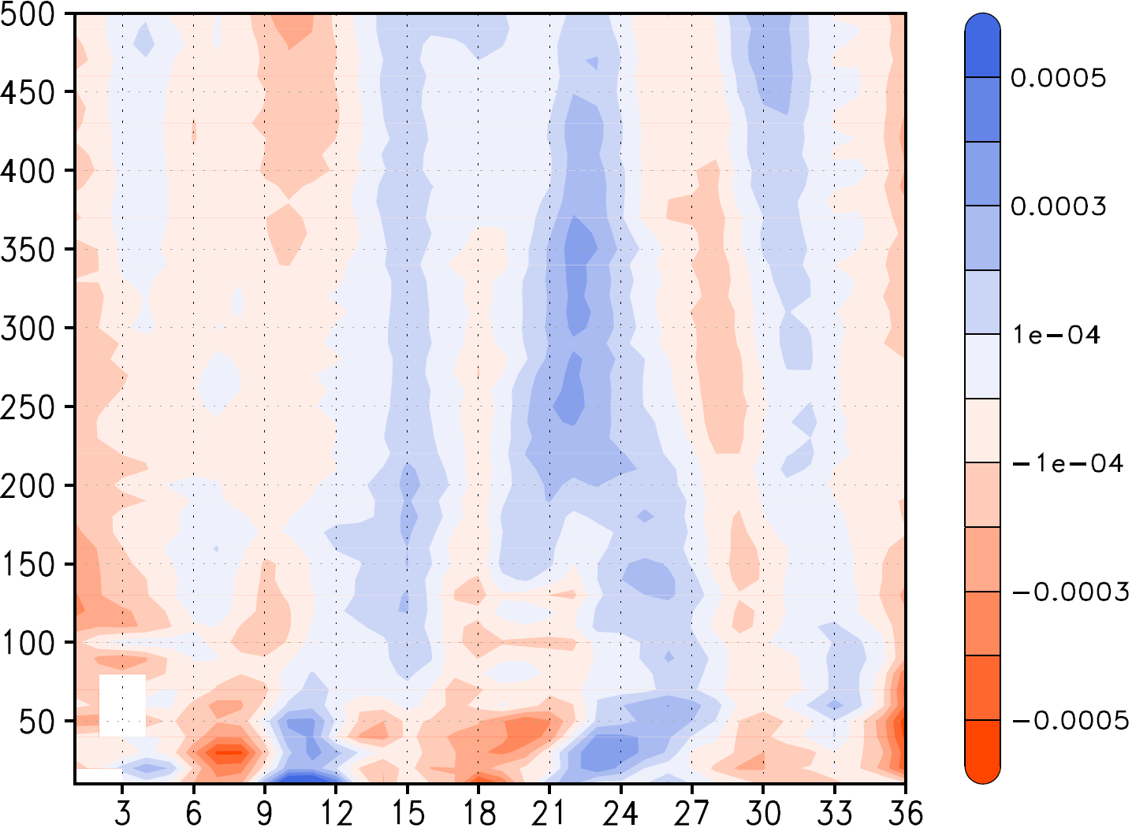
相対渦度
縦軸：高度(m)，横軸：観測点番号
相対渦度 [/s]
500
低気圧
東
寒気ドーム
20
SST（℃）
H
15
C
メソ高気圧
?
10
北
南
西
東風
高気圧循環
渦度
高気圧
北
南

Slide 17
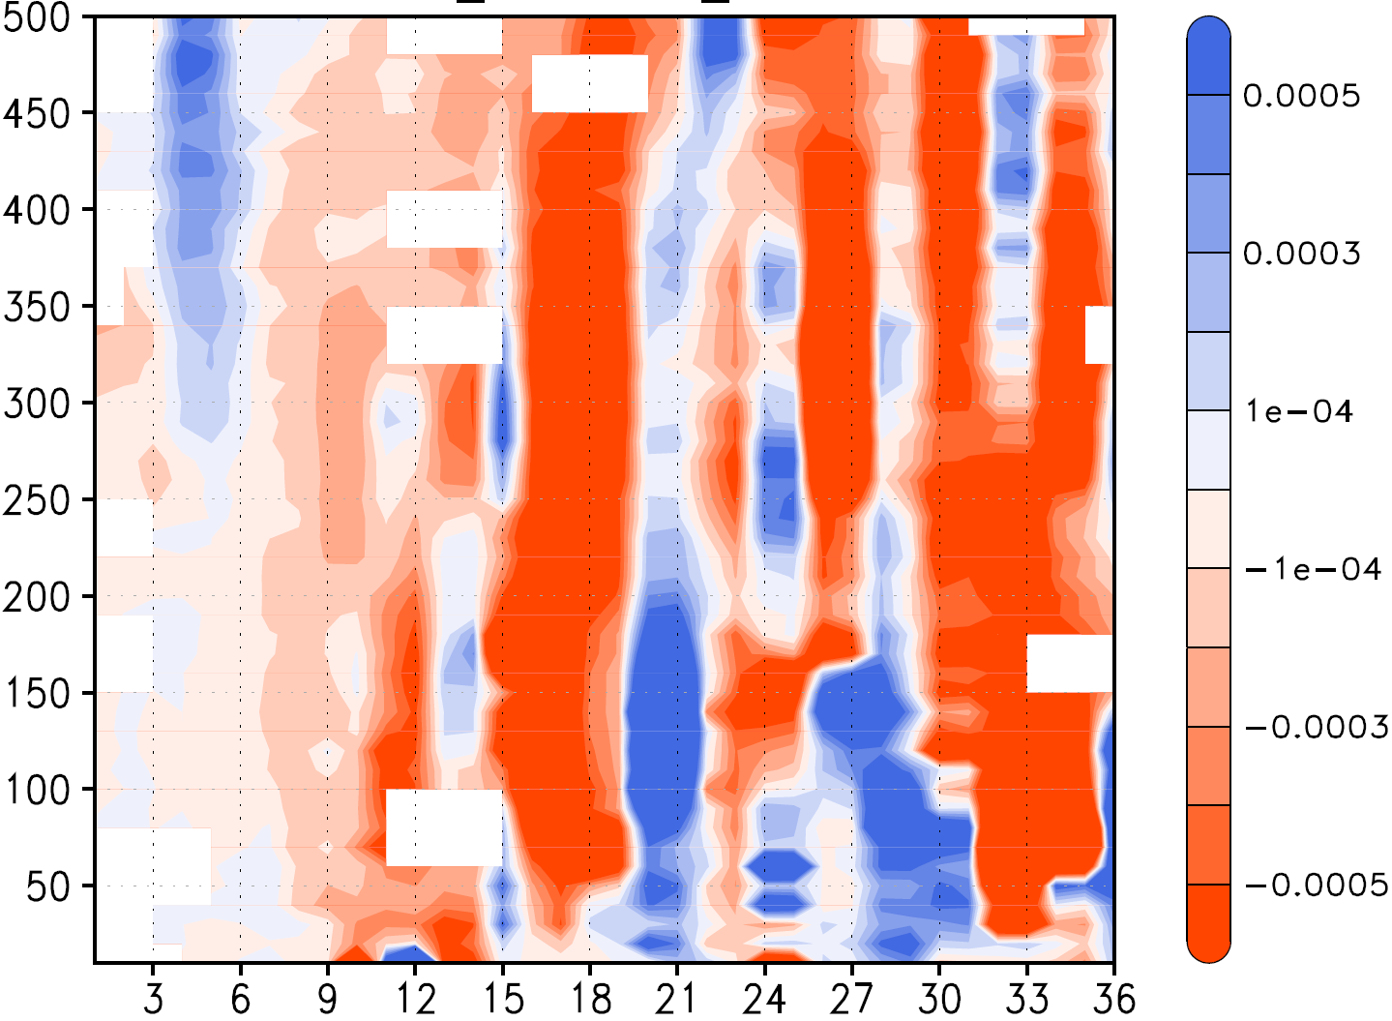
水平温度移流
縦軸：高度(m)，横軸：観測点番号
水平温度移流 [K/s]
500
寒気
移流
^{暖気移流}
海からの冷却と水平温度移流が，寒気ドームの主な形成要因であることが示唆される
暖気
正：海が大気を冷却
?
北
南

Slide 18
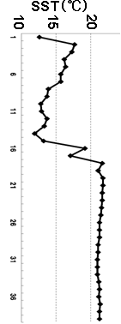
メソ高気圧形成メカニズム
2010年6月25日SST図
C
北
H
C
暖気
（JCOPE2）
渦の時間発展は??
W
南

Slide 19
ジグザグ観測では，さらに!!
渦の時間発展まで予測できる
渦度方程式
絶対渦度の発達
発散項
立ち上がり項
ソレノイド項
発散項：気柱の伸縮による渦度の発達
立ち上がり項：水平・鉛直両方向の風速シアによる渦度の発達
ソレノイド項：密度分布の違いによる渦度の発達

Slide 20
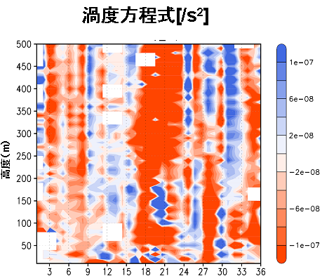
渦の発達
縦軸：高度(m)，横軸：観測点番号
高気圧が弱まる
メソ高気圧が
今後発達することを示唆
高気圧が強まる
北
南

Slide 21
まとめ
2010年6月，三陸沖海域において
ラジオゾンデ受信機6台を用いた革新的な気象観測を行った
30分間隔の観測
◇メソスケールの高・低気圧の存在を示唆
ジグザグ観測
◇メソ高気圧渦の存在と形成過程が明らかに
◇高気圧の発達を示唆
局所的なSSTが大気に与える影響，観測の重要性

Slide 22
参考・引用文献
Kushnir, Y., W.A. Robinson, I. Blade, N.M.J. Hall, S. Peng and R. Sutton 2002: Atmospheric GCM response to extratropical SST anomalies: synthesis and evaluation, J. Climate, 15, 2233-2256.
Nonaka, M. and S.-P. Xie, 2003: Covariations of sea surface temperature and wind over the Kuroshio and its extension: Evidence for ocean-to atmosphere feedback, J. Climate, 16, 1404-1413.
Wallace, J. M., T. P. Mitchell, and C. Deser, 1989: The influence of sea surface temperature on surface wind in the eastern equatorial Pacific: Seasonal and interannual variability, J. Climate, 2, 1492-1499.
Tanimoto, Y., S.-P. Xie, K. Kai, H. Okajima, H. Tokinaga, T. Murayama, M. Nonaka, and H. Nakamura, 2009: Observations of marine atmospheric boundary layer transitions across the summer Kuroshio Extension, Journal of Climate, 22, 1360-1374.
Miyazawa, Y., R. Zhang, X. Guo, H. Tamura, D. Ambe, J.-S. Lee, A. Okuno, H. Yoshinari, T. Setou, and K. Komatsu, 2009: Water mass variability in the western North Pacific detected in a 15-year eddy resolving ocean reanalysis, J. Oceanogr., 65, 737-756.
長期再解析JRA25 http://jra.kishou.go.jp/JRA-25/index_jp.html
明星電気 http://www.meisei.co.jp/products/meteo/rs06ggps.html
気象庁 http://www.jma.go.jp/jma/index.html

Slide 23

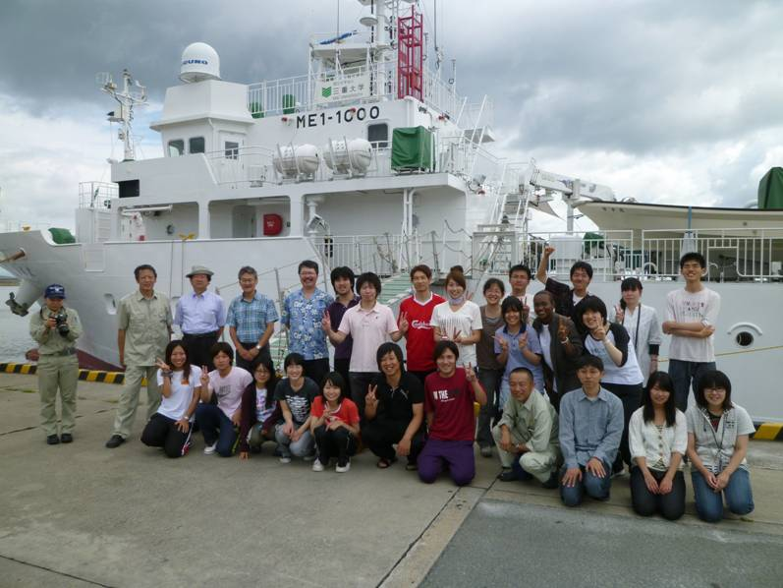
観測にご協力いただいた皆様，
ありがとうございました!!
ご清聴ありがとうございました。

